Slide 1
Learning Arithmetic Operations from Gate-Level Circuit
陳俊霖110521015
洪嘉均110521022
吳易澄110521145
陳旻盛110521168
Notes:
第12組
我是今天的報告者陳旻盛
其他組員
題目

Slide 2
Outline
Problem Formulation
Our Idea
Implementation
Data Structure
Code Explanation
Code Result
Challenge

Slide 3
Problem Formulation
Our Idea
Implementation
Data Structure
Code Explanation
Code Result
Challenge

Slide 4
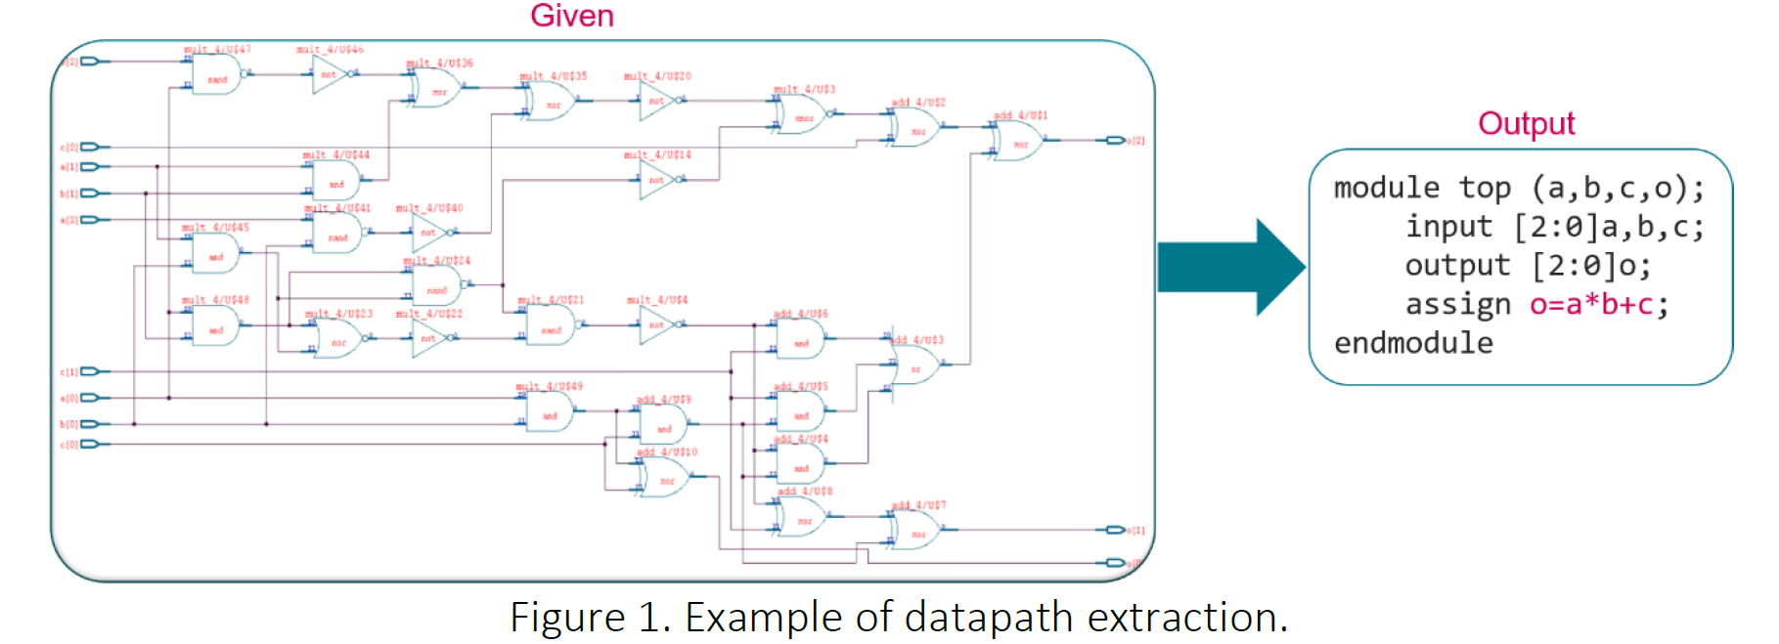
Problem Formulation
contestants need to write a program to generate a functionally equivalent RTL module and minimize the number of operators in the output RTL by extracting the datapaths (arithmetic operations) from the netlist.
Notes:
我們的目的是要寫出一個
將GATE LEVEL NETLIST化簡成功能相同的RTL module
並且化簡後的運算子要越少越好

Slide 5
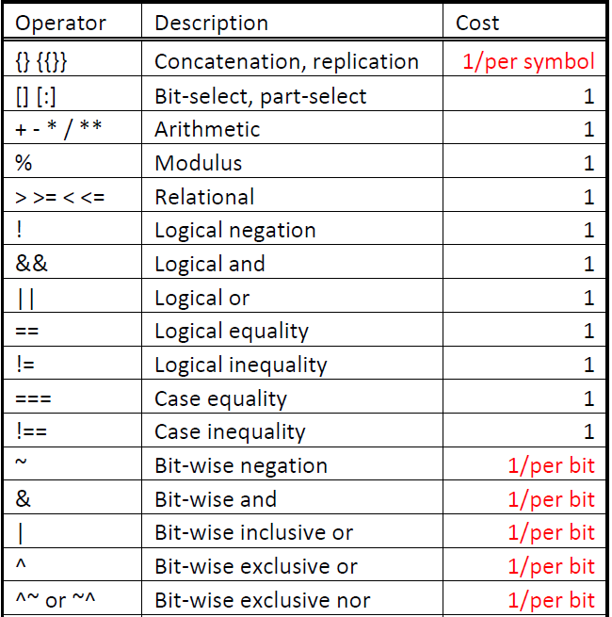
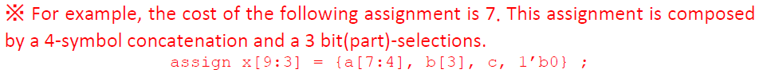
Problem Formulation
Notes:
0512有更新cost function

Slide 6
Problem Formulation
Our Idea
Implementation
Data Structure
Code Explanation
Code Result
Challenge

Slide 7
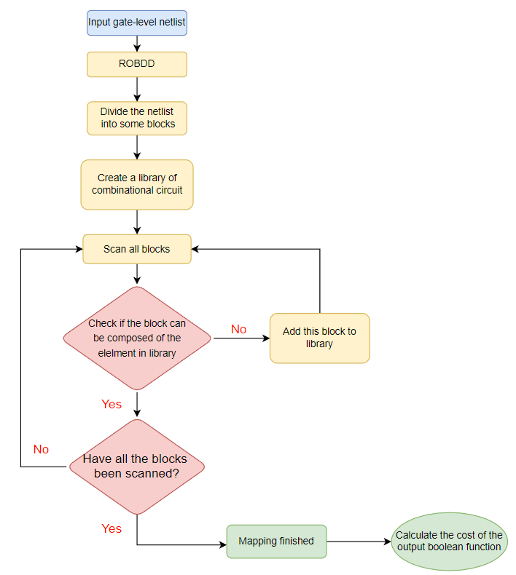
Our Idea
Notes:
首先讀入input的netlist檔，
完成讀檔後會將整個電路利用ROBDD的方式進行邏輯化簡，
化簡後再將剩餘的邏輯閘利用k-feasible的方式切割成blocks的形式，
之後建立一個library是包含基本邏輯閘(例如and/or 等等)以及常見的功能性電路(例如加法器)，
然後掃描整個netlist，檢查block是否為library裡的元件組成，
如果是，再確認是否全部的block都已經檢查過，
如果沒有，就往下一個block做檢查，
如果被檢查到的block不是由library裡的元件組成，
就將此block加到library中，依此重複上述步驟，
直到所有block都被檢查完為止就完成mapping
最後再計算Primary output的cost。

Slide 8
Problem Formulation
Our Idea
Implementation
Data Structure
Code Explanation
Code Result
Challenge

Slide 9
Implementation
CUDD
Notes:
使用Colorado University開發的CUDD package來實現ROBDD

Slide 10
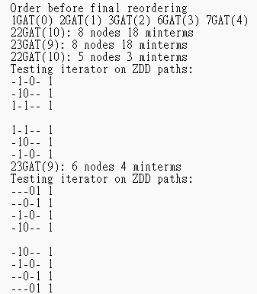
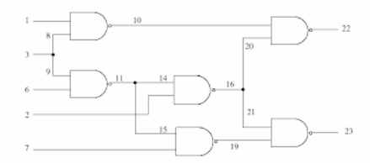
CUDD
Notes:
當我們輸入右圖的電路進去後
會產生當綠色及藍色兩個輸出為1時
最源頭的輸入哪些為1，哪些為0，哪些為don’t care
我們可以藉由這個CUDD package所提供的source code來完成初步的邏輯化簡

Slide 11
Problem Formulation
Our Idea
Implementation
Data Structure
Code Explanation
Code Result
Challenge

Slide 12
Data Structure
儲存每個gate的資料結構
struct gate
{
string gate_type;
string gate_name;
vector<string> output;
vector<string> input;
vector<gate*> previous_gate;
vector<gate*> next_gate;
};
Notes:
這是我們用來儲存gate資訊的data structure

Slide 13
Data Structure
and
儲存每個gate的資料結構
struct gate
{
string gate_type;
string gate_name;
vector<string> output;
vector<string> input;
vector<gate*> previous_gate;
vector<gate*> next_gate;
};
or
nand
nor
xnor

Slide 14
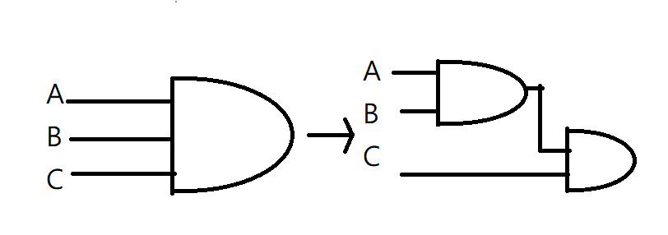
Data Structure
儲存每個gate的資料結構
struct gate
{
string gate_type;
string gate_name;
vector<string> output;
vector<string> input;
vector<gate*> previous_gate;
vector<gate*> next_gate;
};
Notes:
在testcase中我們可以知道
所有的邏輯閘都是two input gate
若是像圖中左邊這種3-input的 在testcase中都會被拆成右邊的形式

Slide 15
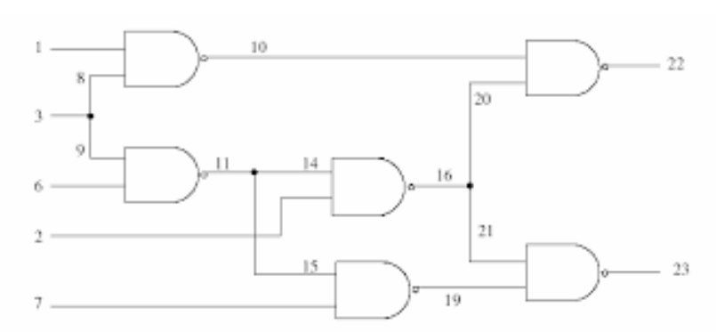

Data Structure
儲存每個gate的資料結構
struct gate
{
string gate_type;
string gate_name;
vector<string> output;
vector<string> input;
vector<gate*> previous_gate;
vector<gate*> next_gate;
};
Notes:
Previous和next的pointer是用來連結gate之間的關係
讓整個電路可以建成一個doubly linked-list

Slide 16
Problem Formulation
Our Idea
Implementation
Data Structure
Code Explanation
Code Result
Challenge

Slide 17
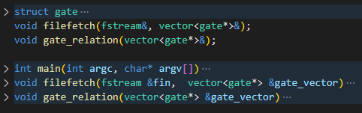
Code Explanation
Filefetch:
input file load into C++
every gate create into structure
Gate_relation:
Find grandchildren relation
Notes:
Filefetch用來讀檔 並將每個gate建成一個structure
Gate_realation用來將其建立成doubly linked-list

Slide 18
Problem Formulation
Our Idea
Implementation
Data Structure
Code Explanation
Code Result
Challenge

Slide 19
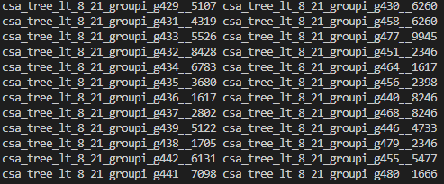
Code result
＊Always two Inputs
＊Every input must be some gate's output
＊If it prints successfully
＊function pointer is successful
Notes:
(因為有print 出來 代表我的netlist
有電路出來是成功的)

Slide 20
Problem Formulation
Our Idea
Implementation
Data Structure
Code Explanation
Code Result
Challenge

Slide 21
Challenge
1st :ROBDD 撰寫有難度
2nd :CUDD 相容性問題
Notes:
因為自己寫ROBDD有困難 所以用CUDD
但是用CUDD 需要去改code 讓比賽提供的testcase有辦法在上面使用

Slide 22
Thanks For Watching

